Slide 1
Metode-metode Optimasi dengan Alternatif Terbatas

Slide 2

Tujuan
Mahasiswa dapat memahami dan mampu mengaplikasikan beberapa metode untuk menyelesaikan masalah dengan alternatif-alternatif dalam jumlah yang relatif kecil.

Slide 3
Pokok Bahasan
Model SPK
Fokus Masalah
Metode-metode
  Tabel keputusan
  Pohon Keputusan
  Multi Attribute Decision Making (MADM)

Slide 4
Fokus Masalah
Turban (2005) mengkategorikan model sistem pendukung keputusan dalam tujuh model, yaitu:
  Model optimasi untuk masalah-masalah dengan alternatif-alternatif dalam jumlah relatif kecil.
  Model optimasi dengan algoritma.
  Model optimasi dengan formula analitik.
  Model simulasi.
  Model heuristik.
  Model prediktif.
  Model-model yang lainnya.

Slide 5
Model optimasi (1)
Model optimasi untuk masalah-masalah dengan alternatif-alternatif dalam jumlah relatif kecil.
  Model ini akan melakukan pencarian terhadap solusi terbaik dari sejumlah alternatif.
  Teknik-teknik untuk penyelesaian masalah ini antara lain dengan menggunakan tabel keputusan atau pohon keputusan.

Slide 6
Model optimasi (2)
Model optimasi dengan algoritma.
  Model ini akan melakukan pencarian terhadap solusi terbaik dari banyak alternatif.
  Proses pencarian dilakukan tahap demi tahap.
  Teknik-teknik untuk penyelesaian masalah ini antara lain dengan menggunakan linear programming atau model matematika yang lainnya, atau menggunakan model jaringan.

Slide 7
Model optimasi (3)
Model optimasi dengan formula analitik.
  Model ini akan melakukan pencarian terhadap solusi hanya dengan satu langkah melalui rumus tertentu.
  Model seperti ini banyak dijumpai pada masalah-masalah inventory.

Slide 8
Model simulasi
Model simulasi.
  Model ini akan melakukan pencarian terhadap solusi cukup baik atau solusi terbaik pada beberapa alternatif yang akan diuji dalam penelitian.
  Model ini lebih banyak digunakan untuk beberapa tipe simulasi.

Slide 9
Model heuristik
Model heuristik.
  Model ini akan melakukan pencarian terhadap solusi yang cukup baik melalui serangkaian aturan (rules).
  Model ini lebih banyak direpresentasikan dengan menggunakan pemrograman heuristik atau sistem pakar

Slide 10
Model prediktif
Model prediktif.
  Model ini akan melakukan prediksi untuk masa depan apabila diberikan skenario tertentu.
  Model ini lebih banyak direpresentasikan dengan menggunakan model peramalan (forecasting) atau analisis Makov

Slide 11
Model-model yang lainnya
Model-model yang lainnya.
  Model ini akan menyelesaikan kasus what-if menggunakan formula tertentu.
  Model ini lebih banyak digunakan pada pemodelan keuangan atau konsep antrian.

Slide 12
Fokus Masalah
Model optimasi untuk masalah-masalah dengan alternatif-alternatif dalam jumlah relatif kecil.
  Model ini akan melakukan pencarian terhadap solusi terbaik dari sejumlah alternatif.
  Teknik-teknik untuk penyelesaian masalah ini antara lain dengan menggunakan tabel keputusan, pohon keputusan, atau beberapa metode pada MADM.

Slide 13
Tabel Keputusan
Tabel keputusan merupakan metode pengambilan keputusan yang cukup sederhana.
Metode ini menggunakan bantuan tabel yang berisi hubungan antara beberapa atribut yang mempengaruhi atribut tertentu.
Umumnya, tabel keputusan ini digunakan untuk penyelesaian masalah yang tidak melibatkan banyak alternatif.

Slide 14
Tabel Keputusan
Pada tabel keputusan, nilai kebenaran suatu kondisi diberikan berdasarkan nilai logika dari setiap atribut E_{k}.
Hanya ada dua nilai kebenaran, yaitu E_{k} = benar atau E_{k} = salah.
Secara umum, tabel keputusan berbentuk:
D = E {E₁, E₂, ..., E_{K}}
dengan D adalah nilai kebenaran suatu kondisi, dan E_{i} adalah nilai kebenaran atribut ke-i (i = 1, 2, ... K).

Slide 15
Tabel Keputusan
Contoh-1:
  Jurusan Teknik Informatika akan melakukan rekruitmen asisten untuk beberapa laboratorium di lingkungannya.
  Persyaratan untuk menjadi asisten di suatu laboratorium ditentukan oleh nilai beberapa matakuliah.
  Setiap laboratorium dimungkinkan memiliki syarat nilai yang berbeda.

Slide 16
Tabel Keputusan
Variabel Logika | Ekspresi Logika
E₁ | Memiliki IPK > 3,00
E₂ | Minimal tengah duduk di semester 3
E₃ | Nilai matakuliah algoritma pemrograman = A
E₄ | Nilai matakuliah kecerdasan buatan = A
E₅ | Nilai matakuliah basisdata = A
E₆ | Nilai matakuliah grafika komputer = A
E₇ | Nilai matakuliah jaringan komputer = A
E₈ | Nilai matakuliah informatika kedokteran minimal B

Slide 17
Tabel Keputusan
No | Atribut* |  |  |  |  |  |  |  | Laboratorium
 | E₁ | E₂ | E₃ | E₄ | E₅ | E₆ | E₇ | E₈
1 | Y | Y | Y |  |  |  |  |  | Pemrograman & Informatika Teori
2 | Y |  |  | Y |  |  |  |  | Komputasi & Sist. Cerdas
3 | Y | Y |  |  | Y |  |  |  | Sistem Informasi & RPL
4 | Y |  |  |  |  | Y |  |  | Grafika & Multimedia
5 | Y | Y |  |  |  |  | Y |  | Sistem & Jaringan Komp.
6 | Y |  | Y |  |  |  |  | Y | Informatika Kedokteran
7 | Y |  |  | Y |  |  |  | Y | Informatika Kedokteran
8 | Y |  |  |  | Y |  |  | Y | Informatika Kedokteran
9 | Y |  |  |  |  | Y |  | Y | Informatika Kedokteran

Slide 18
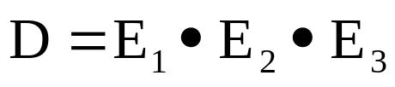
Tabel Keputusan
  Kombinasi untuk semua E_{i} (i=1,2,...,8) pada aturan tersebut merupakan pengetahuan untuk menentukan pemilihan asisten laboratorium.
  Sebagai contoh untuk laboratorium Pemrograman & Informatika Teori dapat digunakan aturan pertama, yaitu:
  Untuk laboratorium Informatika Kedokteran dapat digunakan aturan ke-6, ke-7, ke-8, dan ke-9, yaitu:
  dengan adalah operator AND; dan + adalah operator OR.

Slide 19
Tabel Keputusan
Contoh-2:
  Suatu institusi pendidikan tinggi akan memberikan penilaian terhadap produktivitas staf pengajarnya dalam waktu 1 tahun.
  Ada 5 kriteria yang akan diberikan, yaitu: tidak produktif, kurang produktif, cukup produktif, produktif, dan sangat produktif.
  Atribut yang digunakan untuk memberikan penilaian adalah sebagai berikut.
    C1 = jumlah karya ilmiah yang dihasilkan
    C2 = jumlah diktat (bahan ajar) yang dihasilkan
    C3 = jumlah buku referensi yang dihasilkan

Slide 20
Tabel Keputusan
Kategori | Atribut
 | C1 | C2 | C3
Sangat Produktif | > 6 | > 2 | ≥ 1
Produktif | 5 atau 6 | ≥ 2 | Tidak dipertimbangkan
Cukup Produktif | 3 atau 4 | ≥ 1 | Tidak dipertimbangkan
Kurang Produktif | 1 atau 2 | Tidak dipertimbangkan | Tidak dipertimbangkan
Tidak Produktif | 0 | 0 | 0

Slide 21
Tabel Keputusan
  Nilai ”Tidak dipertimbangkan” berarti berapapun nilainya diperbolehkan.
  Sedangkan nilai 0 berarti, tidak menghasilkan.
  Misalkan seorang staf bernama Edi, telah menghasilkan karya ilmiah sebanyak 3 karya, diktat sebanyak 2 karya, dan tidak menghasilkan buku referensi, maka Edi termasuk dalam kategori ”Cukup Produktif”.

Slide 22
Pohon Keputusan
Pohon keputusan adalah salah satu metode penyelesaian masalah keputusan dengan cara merepresentasikan pengetahuan dalam bentuk pohon.
Suatu pohon memiliki conditional node yang menunjukkan kebenaran suatu ekspresi atau atribut.
Conditional node tersebut memberikan beberapa kemungkinan nilai, dapat berupa nilai boolean (Benar atau Salah), atau beberapa alternatif nilai yang mungkin dimiliki oleh suatu atribut, misal untuk atribut Tekanan Darah (Rendah, Normal, Tinggi).

Slide 23
Pohon Keputusan
Contoh:
  Untuk kasus pemilihan dosen produktif akan dibuat pohon keputusannya.

Slide 24
Pohon Keputusan
Kategori | Atribut
 | C1 | C2 | C3
Sangat Produktif | > 6 | > 2 | ≥ 1
Produktif | 5 atau 6 | ≥ 2 | Tidak dipertimbangkan
Cukup Produktif | 3 atau 4 | ≥ 1 | Tidak dipertimbangkan
Kurang Produktif | 1 atau 2 | Tidak dipertimbangkan | Tidak dipertimbangkan
Tidak Produktif | 0 | 0 | 0

Slide 25
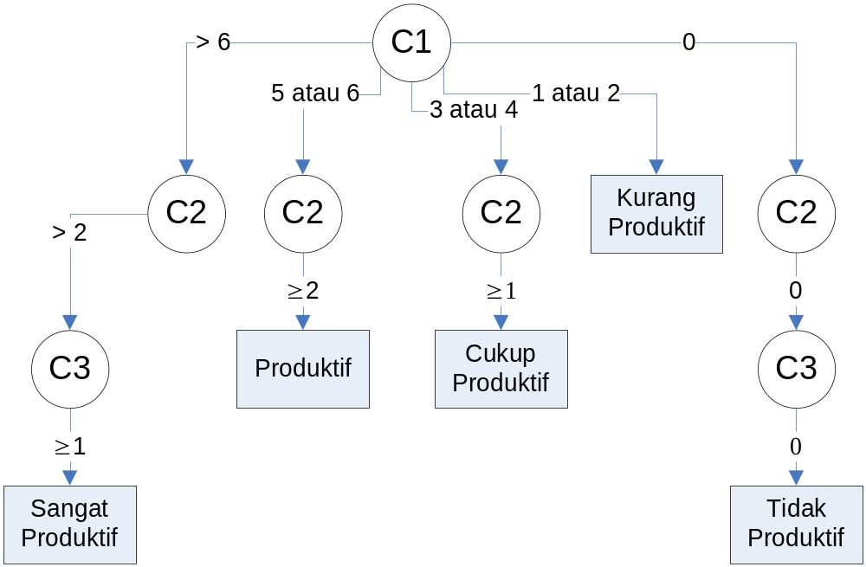
Pohon Keputusan

Slide 26
Multi-Attribute Decision Making (MADM)
Secara umum, model Multi-Attribute Decision Making (MADM) dapat didefinisikan sebagai berikut (Zimermann, 1991):
  Misalkan A = {a_{i} | i = 1,...,n} adalah himpunan alternatif-alternatif keputusan dan C = {c_{j} | j = 1,..., m} adalah himpunan tujuan yang diharapkan, maka akan ditentukan alternatif x₀ yang memiliki derajat harapan tertinggi terhadap tujuan–tujuan yang relevan c_{j}.

Slide 27
Multi-Attribute Decision Making (MADM)
Janko (2005) memberikan batasan tentang adanya beberapa fitur umum yang akan digunakan dalam MADM, yaitu:
  Alternatif, adalah obyek-obyek yang berbeda dan memiliki kesempatan yang sama untuk dipilih oleh pengambil keputusan.
  Atribut, sering juga disebut sebagai karakteristik, komponen, atau kriteria keputusan. Meskipun pada kebanyakan kriteria bersifat satu level, namun tidak menutup kemungkinan adanya sub kriteria yang berhubungan dengan kriteria yang telah diberikan.

Slide 28
Multi-Attribute Decision Making (MADM)
  Konflik antar kriteria, beberapa kriteria biasanya mempunyai konflik antara satu dengan yang lainnya, misalnya kriteria keuntungan akan mengalami konflik dengan kriteria biaya.
  Bobot keputusan, bobot keputusan menunjukkan kepentingan relatif dari setiap kriteria, W = (w₁, w₂, ..., w_{n}). Pada MADM akan dicari bobot kepentingan dari setiap kriteria.
  Matriks keputusan, suatu matriks keputusan X yang berukuran m x n, berisi elemen-elemen x_{ij}, yang merepresentasikan rating dari alternatif A_{i} (i=1,2,...,m) terhadap kriteria C_{j} (j=1,2,...,n).

Slide 29
Multi-Attribute Decision Making (MADM)
Masalah MADM adalah mengevaluasi m alternatif A_{i} (i=1,2,...,m) terhadap sekumpulan atribut atau kriteria C_{j} (j=1,2,...,n), dimana setiap atribut saling tidak bergantung satu dengan yang lainnya.
Kriteria atau atribut dapat dibagi menjadi dua kategori, yaitu:
  Kriteria keuntungan adalah kriteria yang nilainya akan dimaksimumkan, misalnya: keuntungan, IPK (untuk kasus pemilihan mahasiswa berprestasi), dll.
  Kriteria biaya adalah kriteria yang nilainya akan diminimumkan, misalnya: harga produk yang akan dibeli, biaya produksi, dll.

Slide 30
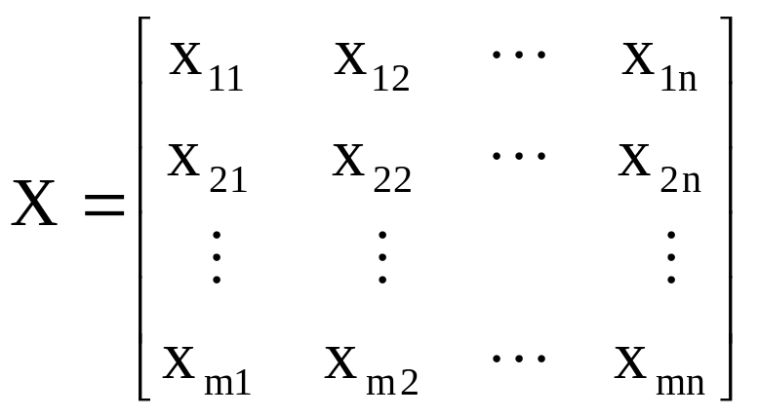
Multi-Attribute Decision Making (MADM)
Pada MADM, matriks keputusan setiap alternatif terhadap setiap atribut, X, diberikan sebagai:
dengan x_{ij} merupakan rating kinerja alternatif ke-i terhadap atribut ke-j.
Nilai bobot yang menunjukkan tingkat kepentingan relatif setiap atribut, diberikan sebagai, W:
W = {w₁, w₂, ..., w_{n}}

Slide 31
Multi-Attribute Decision Making (MADM)
Rating kinerja (X), dan nilai bobot (W) merupakan nilai utama yang merepresentasikan preferensi absolut dari pengambil keputusan.
Masalah MADM diakhiri dengan proses perankingan untuk mendapatkan alternatif terbaik yang diperoleh berdasarkan nilai keseluruhan preferensi yang diberikan (Yeh, 2002).
Pada MADM, umumnya akan dicari solusi ideal.
Pada solusi ideal akan memaksimumkan semua kriteria keuntungan dan meminimumkan semua kriteria biaya.

Slide 32
Multi-Attribute Decision Making (MADM)
Masalah
Kriteria-1
(C₁)
Kriteria-2
(C₂)
. . .
Kriteria-m
(C_{m})
Alternatif-1
(A₁)
Alternatif-2
(A₂)
. . .
Alternatif-n
(A_{n})

Slide 33
Multi-Attribute Decision Making (MADM)
Ada beberapa metode yang dapat digunakan untuk menyelesaikan masalah MADM, antara lain:
a. Simple Additive Weighting (SAW)
b. Weighted Product (WP)
c. TOPSIS
d. Analytic Hierarchy Process (AHP)

Slide 34
Simple Additive Weighting (SAW)
Metode Simple Additive Weighting (SAW) sering juga dikenal istilah metode penjumlahan terbobot.
Konsep dasar metode SAW adalah mencari penjumlahan terbobot dari rating kinerja pada setiap alternatif pada semua atribut (Fishburn, 1967)(MacCrimmon, 1968).
Metode SAW membutuhkan proses normalisasi matriks keputusan (X) ke suatu skala yang dapat diperbandingkan dengan semua rating alternatif yang ada.

Slide 35
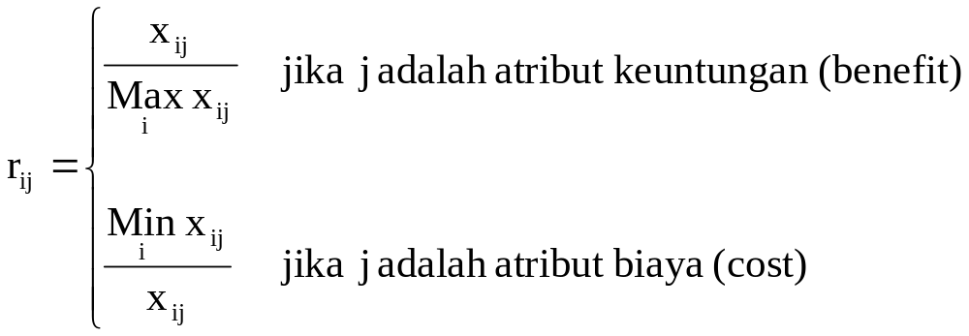
Simple Additive Weighting (SAW)
Formula untuk melakukan normalisasi tersebut adalah sebagai berikut:
dengan r_{ij} adalah rating kinerja ternormalisasi dari alternatif A_{i} pada atribut C_{j}; i=1,2,...,m dan j=1,2,...,n.

Slide 36
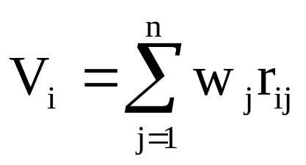
Simple Additive Weighting (SAW)
Nilai preferensi untuk setiap alternatif (V_{i}) diberikan sebagai:
Nilai V_{i} yang lebih besar mengindikasikan bahwa alternatif A_{i} lebih terpilih.

Slide 37
Simple Additive Weighting (SAW)
Contoh-1:
  Suatu institusi perguruan tinggi akan memilih seorang karyawannya untuk dipromosikan sebagai kepala unit sistem informasi.
  Ada empat kriteria yang digunakan untuk melakukan penilaian, yaitu:
    C1 = tes pengetahuan (wawasan) sistem informasi
    C2 = praktek instalasi jaringan
    C3 = tes kepribadian
    C4 = tes pengetahuan agama

Slide 38
Simple Additive Weighting (SAW)
  Pengambil keputusan memberikan bobot untuk setiap kriteria sebagai berikut: C1 = 35%; C2 = 25%; C3 = 25%; dan C4 = 15%.
  Ada enam orang karyawan yang menjadi kandidat (alternatif) untuk dipromosikan sebagai kepala unit, yaitu:
    A1 = Indra,
    A2 = Roni,
    A3 = Putri,
    A4 = Dani,
    A5 = Ratna, dan
    A6 = Mira.

Slide 39
Simple Additive Weighting (SAW)
  Tabel nilai alternatif di setiap kriteria:
Alternatif | Kriteria
 | C1 | C2 | C3 | C4
Indra | 70 | 50 | 80 | 60
Roni | 50 | 60 | 82 | 70
Putri | 85 | 55 | 80 | 75
Dani | 82 | 70 | 65 | 85
Ratna | 75 | 75 | 85 | 74
Mira | 62 | 50 | 75 | 80

Slide 40
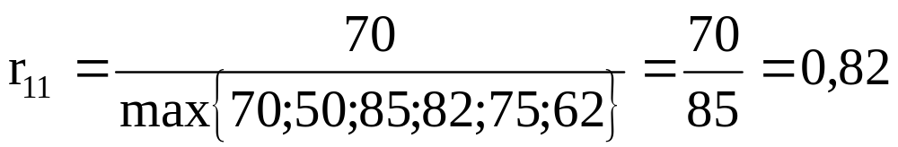
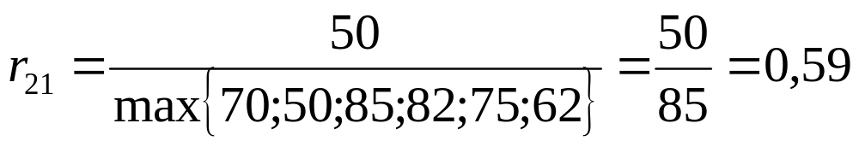
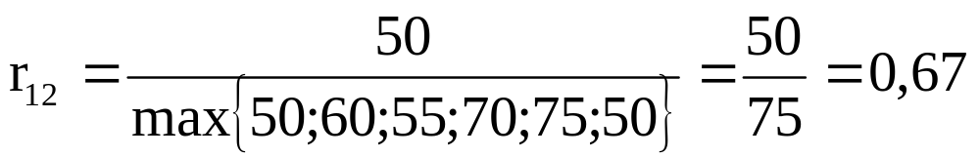
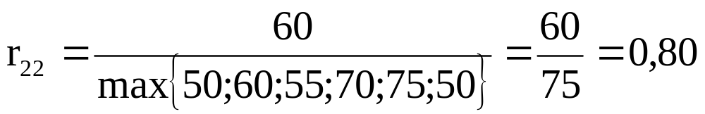
Simple Additive Weighting (SAW)
  Normalisasi:
  dst

Slide 41
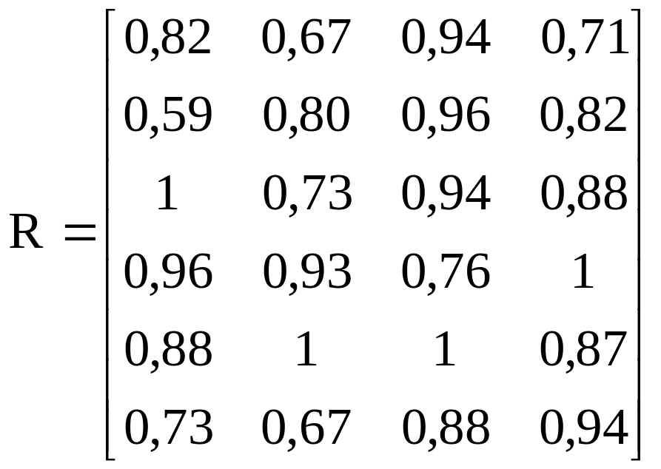
Simple Additive Weighting (SAW)
  Hasil normalisasi:

Slide 42
Simple Additive Weighting (SAW)
  Proses perankingan dengan menggunakan bobot yang telah diberikan oleh pengambil keputusan: w = [0,35 0,25 0,25 0,15]
  Hasil yang diperoleh adalah sebagai berikut:

Slide 43
Simple Additive Weighting (SAW)
  Nilai terbesar ada pada V₅ sehingga alternatif A₅ adalah alternatif yang terpilih sebagai alternatif terbaik.
  Dengan kata lain, Ratna akan terpilih sebagai kepala unit sistem informasi.

Slide 44
Simple Additive Weighting (SAW)
Contoh-2:
  Sebuah perusahaan makanan ringan XYZ akan menginvestasikan sisa usahanya dalam satu tahun.
  Beberapa alternatif investasi telah akan diidentifikasi. Pemilihan alternatif terbaik ditujukan selain untuk keperluan investasi, juga dalam rangka meningkatkan kinerja perusahaan ke depan.

Slide 45
Simple Additive Weighting (SAW)
  Beberapa kriteria digunakan sebagai bahan pertimbangan untuk mengambil keputusan, yaitu:
    C1 = Harga, yaitu seberapa besar harga barang tersebut.
    C2 = Nilai investasi 10 tahun ke depan, yaitu seberapa besar nilai investasi barang dalam jangka waktu 10 tahun ke depan.

Slide 46
Simple Additive Weighting (SAW)
    C3 = Daya dukung terhadap produktivitas perusahaan, yaitu seberapa besar peranan barang dalam mendukung naiknya tingkat produktivitas perusahaan. Daya dukung diberi nilai: 1 = kurang mendukung, 2 = cukup mendukung; dan 3 = sangat mendukung.
    C4 = Prioritas kebutuhan, merupakan tingkat kepentingan (ke-mendesak-an) barang untuk dimiliki perusahaan. Prioritas diberi nilai: 1 = sangat berprioritas, 2 = berprioritas; dan 3 = cukup berprioritas.

Slide 47
Simple Additive Weighting (SAW)
    C5 = Ketersediaan atau kemudahan, merupakan ketersediaan barang di pasaran. Ketersediaan diberi nilai: 1 = sulit diperoleh, 2 = cukup mudah diperoleh; dan 3 = sangat mudah diperoleh.
  Dari pertama dan keempat kriteria tersebut, kriteria pertama dan keempat merupakan kriteria biaya, sedangkan kriteria kedua, ketiga, dan kelima merupakan kriteria keuntungan.
  Pengambil keputusan memberikan bobot untuk setiap kriteria sebagai berikut: C1 = 25%; C2 = 15%; C3 = 30%; C4 = 25; dan C5 = 5%.

Slide 48
Simple Additive Weighting (SAW)
  Ada empat alternatif yang diberikan, yaitu:
    A1 = Membeli mobil box untuk distribusi barang ke gudang;
    A2 = Membeli tanah untuk membangun gudang baru;
    A3 = Maintenance sarana teknologi informasi;
    A4 = Pengembangan produk baru.

Slide 49
Simple Additive Weighting (SAW)
Nilai setiap alternatif pada setiap kriteria:
Alternatif | Kriteria
 | C1 (juta Rp) | C2 (%) | C3 | C4 | C5
A1 | 150 | 15 | 2 | 2 | 3
A2 | 500 | 200 | 2 | 3 | 2
A3 | 200 | 10 | 3 | 1 | 3
A4 | 350 | 100 | 3 | 1 | 2

Slide 50
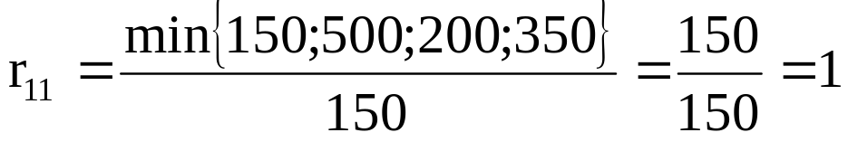
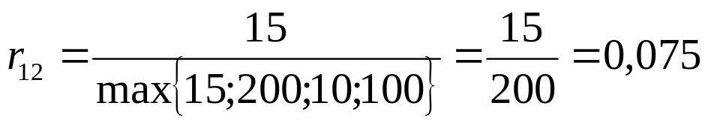
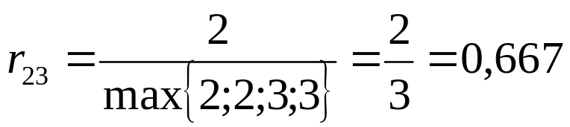
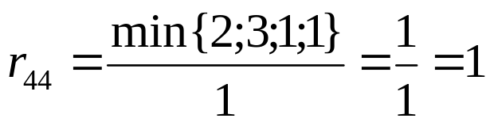
Simple Additive Weighting (SAW)
Normalisasi:
dst

Slide 51
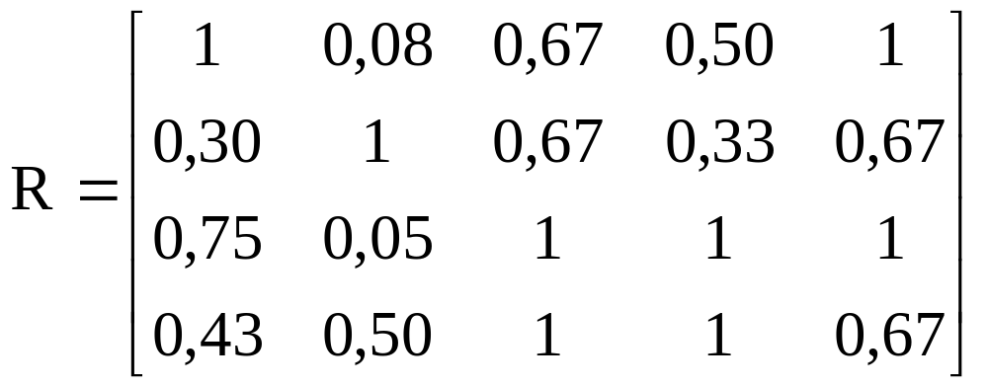
Simple Additive Weighting (SAW)
Hasil normalisasi:

Slide 52
Simple Additive Weighting (SAW)
Proses perankingan dengan menggunakan bobot yang telah diberikan oleh pengambil keputusan:
w = [0,25 0,15 0,30 0,25 0,05]
Hasil yang diperoleh adalah sebagai berikut:
Nilai terbesar ada pada V3 sehingga alternatif A3 adalah alternatif yang terpilih sebagai alternatif terbaik. Dengan kata lain, maintenance sarana teknologi informasi akan terpilih sebagai solusi untuk investasi sisa usaha

Slide 53
Weighted Product (WP)
Metode Weighted Product (WP) menggunakan perkalian untuk menghubungkan rating atribut, dimana rating setiap atribut harus dipangkatkan dulu dengan bobot atribut yang bersangkutan.
Proses ini sama halnya dengan proses normalisasi.

Slide 54
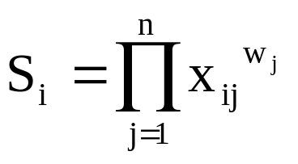
Weighted Product (WP)
Preferensi untuk alternatif A_{i} diberikan sebagai berikut:
dengan i=1,2,...,m; dimana ∑w_{j} = 1.
w_{j} adalah pangkat bernilai positif untuk atribut keuntungan, dan bernilai negatif untuk atribut biaya.

Slide 55
Weighted Product (WP)
Contoh:
  Suatu perusahaan di Daerah Istimewa Yogyakarta (DIY) ingin membangun sebuah gudang yang akan digunakan sebagai tempat untuk menyimpan sementara hasil produksinya.
  Ada 3 lokasi yang akan menjadi alternatif, yaitu:
    A1 = Ngemplak,
    A2 = Kalasan,
    A3 = Kota Gedhe.

Slide 56
Weighted Product (WP)
  Ada 5 kriteria yang dijadikan acuan dalam pengambilan keputusan, yaitu:
    C1 = jarak dengan pasar terdekat (km),
    C2 = kepadatan penduduk di sekitar lokasi (orang/km2);
    C3 = jarak dari pabrik (km);
    C4 = jarak dengan gudang yang sudah ada (km);
    C5 = harga tanah untuk lokasi (x1000 Rp/m2).

Slide 57
Weighted Product (WP)
  Tingkat kepentingan setiap kriteria, juga dinilai dengan 1 sampai 5, yaitu:
    1 = Sangat rendah,
    2 = Rendah,
    3 = Cukup,
    4 = Tinggi,
    5 = Sangat Tinggi.
  Pengambil keputusan memberikan bobot preferensi sebagai:
  W = (5, 3, 4, 4, 2)

Slide 58
Weighted Product (WP)
  Nilai setiap alternatif di setiap kriteria:
Alternatif | Kriteria
 | C₁ | C₂ | C₃ | C₄ | C₅
A₁ | 0,75 | 2000 | 18 | 50 | 500
A₂ | 0,50 | 1500 | 20 | 40 | 450
A₃ | 0,90 | 2050 | 35 | 35 | 800

Slide 59
Weighted Product (WP)
  Kategori setiap kriteria:
    Kriteria C2 (kepadatan penduduk di sekitar lokasi) dan C4 (jarak dengan gudang yang sudah ada) adalah kriteria keuntungan;
    Kriteria C1 (jarak dengan pasar terdekat), C3 (jarak dari pabrik), dan C5 (harga tanah untuk lokasi) adalah kriteria biaya.
  Sebelumnya dilakukan perbaikan bobot terlebih dahulu seperti sehingga ∑w = 1, diperoleh w₁ = 0,28; w₂ = 0,17; w₃ = 0,22; w₄ = 0,22; dan w₅ = 0,11.

Slide 60
Weighted Product (WP)
  Kemudian vektor S dapat dihitung sebagai berikut:

Slide 61
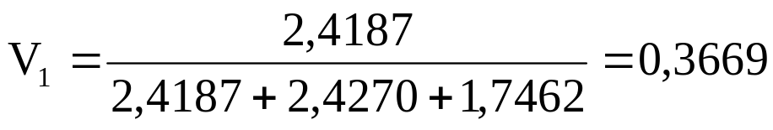
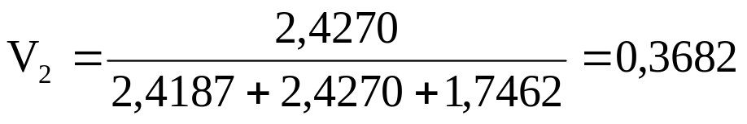
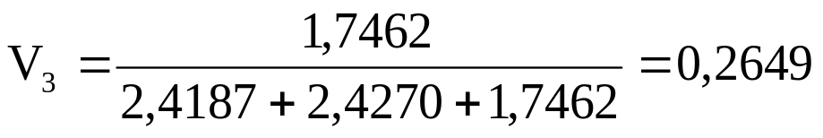
Weighted Product (WP)
  Nilai vektor V yang akan digunakan untuk perankingan dapat dihitung sebagai berikut:
  Nilai terbesar ada pada V2 sehingga alternatif A2 adalah alternatif yang terpilih sebagai alternatif terbaik.
  Dengan kata lain, Kalasan akan terpilih sebagai lokasi untuk mendirikan gudang baru.

Slide 62
TOPSIS
Technique for Order Preference by Similarity to Ideal Solution (TOPSIS) didasarkan pada konsep dimana alternatif terpilih yang terbaik tidak hanya memiliki jarak terpendek dari solusi ideal positif, namun juga memiliki jarak terpanjang dari solusi ideal negatif.
TOPSIS banyak digunakan dengan alasan:
  konsepnya sederhana dan mudah dipahami;
  komputasinya efisien; dan
  memiliki kemampuan untuk mengukur kinerja relatif dari alternatif-alternatif keputusan dalam bentuk matematis yang sederhana.

Slide 63
TOPSIS
Langkah-langkah penyelesaian masalah MADM dengan TOPSIS:
  Membuat matriks keputusan yang ternormalisasi;
  Membuat matriks keputusan yang ternormalisasi terbobot;
  Menentukan matriks solusi ideal positif & matriks solusi ideal negatif;
  Menentukan jarak antara nilai setiap alternatif dengan matriks solusi ideal positif & matriks solusi ideal negatif;
  Menentukan nilai preferensi untuk setiap alternatif.

Slide 64
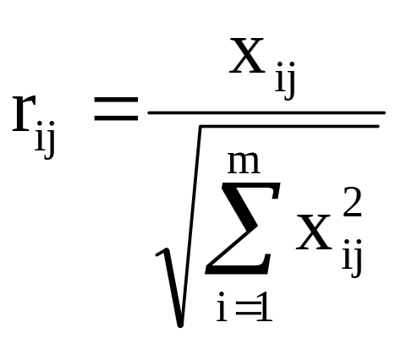
TOPSIS
TOPSIS membutuhkan rating kinerja setiap alternatif A_{i} pada setiap kriteria C_{j} yang ternormalisasi, yaitu:

Slide 65
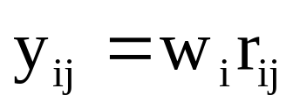
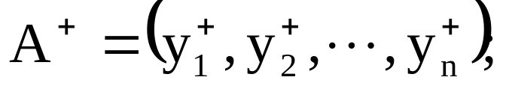
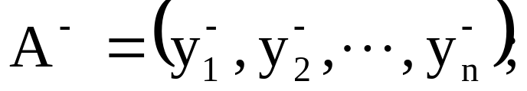
TOPSIS
Solusi ideal positif A⁺ dan solusi ideal negatif A⁻ dapat ditentukan berdasarkan rating bobot ternormalisasi (y^{ij}) sebagai:

Slide 66
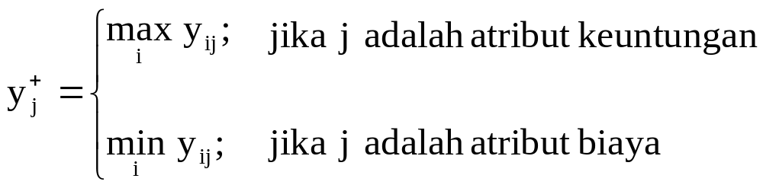

TOPSIS
dengan

Slide 67
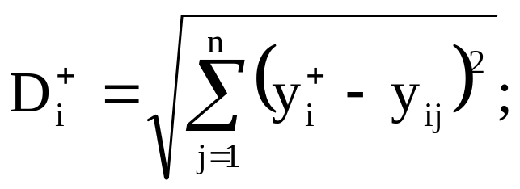
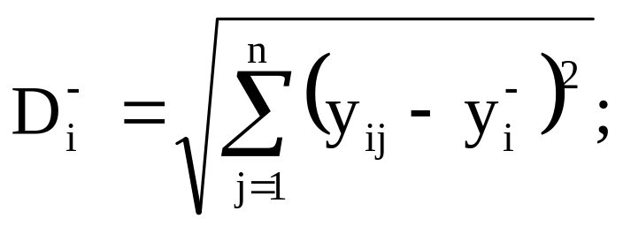
TOPSIS
Jarak antara alternatif A_{i} dengan solusi ideal positif dirumuskan sebagai:
Jarak antara alternatif A_{i} dengan solusi ideal negatif dirumuskan sebagai:

Slide 68
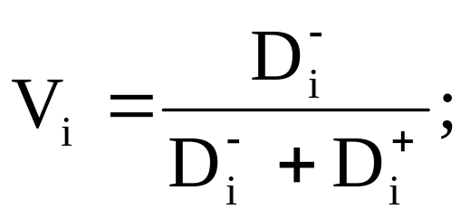
TOPSIS
Nilai preferensi untuk setiap alternatif (V_{i}) diberikan sebagai:
Nilai V_{i} yang lebih besar menunjukkan bahwa alternatif A_{i} lebih dipilih

Slide 69
TOPSIS
Contoh:
  Suatu perusahaan di Daerah Istimewa Yogyakarta (DIY) ingin membangun sebuah gudang yang akan digunakan sebagai tempat untuk menyimpan sementara hasil produksinya.
  Ada 3 lokasi yang akan menjadi alternatif, yaitu:
    A1 = Ngemplak,
    A2 = Kalasan,
    A3 = Kota Gedhe.

Slide 70
TOPSIS
  Ada 5 kriteria yang dijadikan acuan dalam pengambilan keputusan, yaitu:
    C1 = jarak dengan pasar terdekat (km),
    C2 = kepadatan penduduk di sekitar lokasi (orang/km2);
    C3 = jarak dari pabrik (km);
    C4 = jarak dengan gudang yang sudah ada (km);
    C5 = harga tanah untuk lokasi (x1000 Rp/m2).

Slide 71
TOPSIS
  Tingkat kepentingan setiap kriteria, juga dinilai dengan 1 sampai 5, yaitu:
    1 = Sangat rendah,
    2 = Rendah,
    3 = Cukup,
    4 = Tinggi,
    5 = Sangat Tinggi.
  Pengambil keputusan memberikan bobot preferensi sebagai:
  W = (5, 3, 4, 4, 2)

Slide 72
TOPSIS
  Nilai setiap alternatif di setiap kriteria:
Alternatif | Kriteria
 | C₁ | C₂ | C₃ | C₄ | C₅
A₁ | 0,75 | 2000 | 18 | 50 | 500
A₂ | 0,50 | 1500 | 20 | 40 | 450
A₃ | 0,90 | 2050 | 35 | 35 | 800

Slide 73
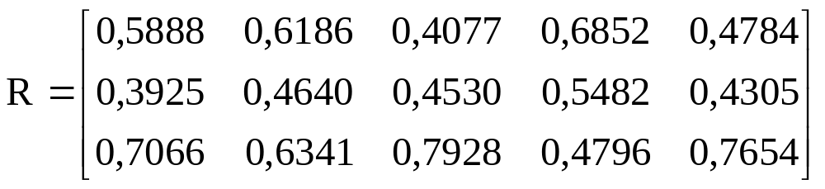
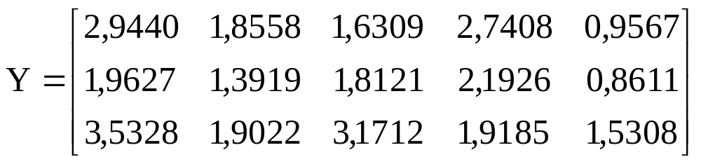
TOPSIS
  Matriks ternormalisasi, R:
  Matriks ternormalisasi terbobot, Y:

Slide 74
TOPSIS
  Solusi Ideal Positif (A⁺):

Slide 75
TOPSIS
  Solusi Ideal Negatif (A⁻):

Slide 76
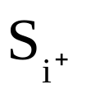







TOPSIS
  Jarak antara nilai terbobot setiap alternatif terhadap solusi ideal positif, :
  Jarak antara nilai terbobot setiap alternatif terhadap solusi ideal negatif, :

Slide 77
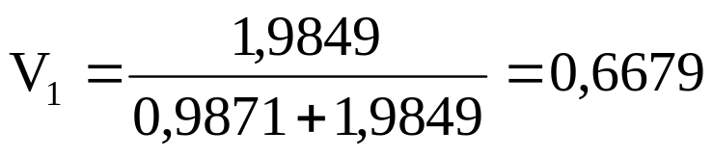
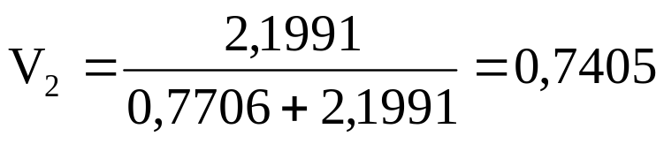
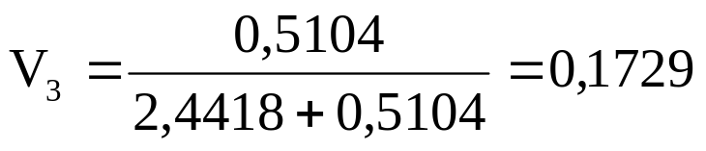
TOPSIS
  Kedekatan setiap alternatif terhadap solusi ideal dihitung sebagai berikut:
  Dari nilai V ini dapat dilihat bahwa V2 memiliki nilai terbesar, sehingga dapat disimpulkan bahwa alternatif kedua yang akan lebih dipilih.
  Dengan kata lain, Kalasan akan terpilih sebagai lokasi untuk mendirikan gudang baru.

Slide 78
Metode profile matching
Metode profile matching merupakan proses membandingkan antara kompetensi individu dengan kompetensi jabatan sehingga dapat diketahui perbedaan kompetensinya (disebut juga gap), semakin kecil gap yang dihasilkan maka bobot nilainya semakin besar yang berarti memiliki peluang lebih besar untuk karyawan menempati posisi tersebut.

Slide 79
Langkah-langkah pada metode profil matching
1. Menentukan Variabel
Langkah pertama dalam metode profile matching adalah menentukan variabel-variabel yang nantinya digunakan sebagai point penilaian karyawan terhadap jabatan.
2. Menghitung Hasil Pemetaan Gap Kompetensi
Gap adalah beda antara profil jabatan maupun standar untuk perencanaan karir dengan profil karyawan yang ditunjukkan pada rumus:
Gap = Profil Karyawan - Profil Jabatan

Slide 80
Setelah didapatkan tiap gap masing-masing karyawan, maka tiap profil karyawan diberi bobot nilai sesuai dengan patokan nilai pada tabel bobot nilai gap.
Setelah didapatkan tiap gap masing-masing karyawan, maka tiap profil karyawan diberi bobot nilai sesuai dengan patokan nilai pada tabel bobot nilai gap.

Slide 81
Tabel Bobot nilai gap
No | Selisih (Gap) | Bobot Nilai | Keterangan
1 | 0 | 6 | Tidak ada Gap (kompetensi sesuai yang dibutuhkan)
2 | 1 | 5,5 | Kompetensi individu kelebihan 1 tingkat/level
3 | -1 | 5 | Kompetensi individu kurang 1 tingkat/level
4 | 2 | 4,5 | Kompetensi individu kelebihan 2 tingkat/level
5 | -2 | 4 | Kompetensi individu kurang 2 tingkat/level
6 | 3 | 3,5 | Kompetensi individu kelebihan 3 tingkat/level
7 | -3 | 3 | Kompetensi individu kurang 3 tingkat/level
8 | 4 | 2,5 | Kompetensi individu kelebihan 4 tingkat/level
9 | -4 | 2 | Kompetensi individu kurang 4 tingkat/level
10 | 5 | 1,5 | Kompetensi individu kelebihan 59 tingkat/level
11 | -5 | 1 | Kompetensi individu kurang 5 tingkat/level

Slide 82
Lanj..
𝑁𝑆𝐹=Σ𝑁𝑆/ΣIS
Keterangan :
NSF : Nilai rata-rata secondary factor
NS : Jumlah total nilai secondary factor (aspek 1, aspek 2, aspek 3, dst.)
IS : Jumlah item secondary factor

Slide 83
3. Menghitung Nilai Total Tiap Aspek
Dari hasil perhitungan dari tiap aspek tersebut kemudian dihitung nilai total berdasarkan presentase dari core factor dan secondary factor yang diperkirakan berpengaruh terhadap kinerja tiap-tiap profil. Perhitungannya dapat dilihat pada rumus :
Nilai Total = 60 % NCF + 40 % NSF
Keterangan :
NCF : Nilai rata-rata core factor
NSF : Nilai rata-rata secondary factor

Slide 84
4. Menghitung Hasil Akhir (Ranking)
Hasil akhir dari proses profile matching adalah ranking dari kandidat yang dapat dijadikan karyawan yang dapat mengisi suatu jabatan tertentu. Penentuan ranking mengacu pada hasil perhitungan tertentu, perhitungan tersebut dapat ditunjukan pada rumus:
HA = (x) % N1 + (x) % N2 + (x) % N3 + (x) % N4 +…
Keterangan :
HA : Hasil Akhir
N1 : Nilai Total Aspek 1
(x)% : Nilai persen rumus hasil akhir (total 100%)

Slide 85
Contoh Kasus
Pada PT Jamsostek akan memilih karyawan untuk posisi tertentu, terdapat 3 karyawan. Penilaian berdasarkan dua kriteria yaitu Psikologi dan Kemampuan khusus.
Psikologi berdasarkan 5 penilaian dan kemampuan khusus berdasarkan 3 penilaian.

Slide 86
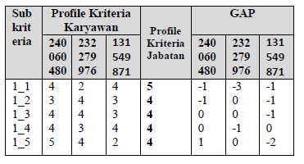
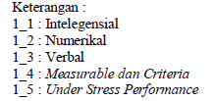
Tabel penilaian berdasarkan Psikologi

Slide 87
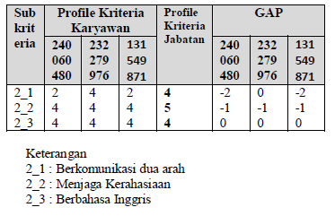
Tabel penilaian berdasarkan Kemampuan Khusus

Slide 88
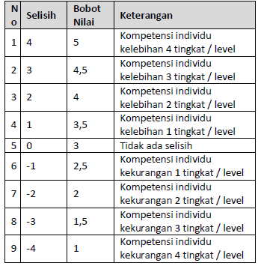
Tabel Bobot

Slide 89
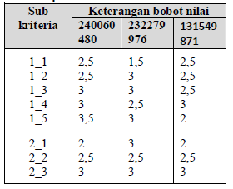
Hasil Pemetaan Gap

Slide 90


Perhitungan Nilai Total

Slide 91
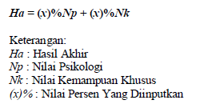

Perhitungan Nilai Akhir

Slide 92
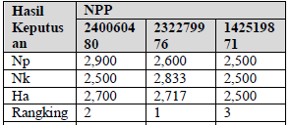
Hasil Keputusan

Slide 93
Terima Kasih

Slide 94

Analytic Hierarchy Process (AHP)
Permasalahan pada AHP didekomposisikan ke dalam hirarki kriteria dan alternatif

Slide 95
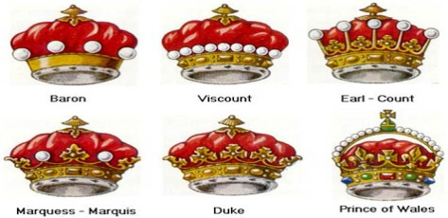
Analytic Hierarchy Process (AHP)
MASALAH
KRITERIA-1
KRITERIA-2
…
KRITERIA-n
KRITERIA-1,1
…
KRITERIA-n,1
…
ALTERNATIF 1
ALTERNATIF 2
…
ALTERNATIF m

Slide 96



Analytic Hierarchy Process (AHP)
Saya ingin membeli HP yang harganya relatif murah, memorinya besar, warnanya banyak, ukuran piksel pada kamera besar, beratnya ringan, dan bentuknya unik
Ada 4 alternatif yang saya bayangkan, yaitu: N70 , N73 , N80
dan N90

Slide 97
Analytic Hierarchy Process (AHP)
Properti HP
Alterna-tif | Harga (juta Rp) | Memori (MB) | Warna | Kamera (MP) | Berat (gr)
N70 | 2,3 | 35 | 256 kb | 2 | 126
N73 | 3,1 | 42 | 256 kb | 3,2 | 116
N80 | 3,7 | 40 | 256 kb | 3,2 | 134
N90 | 4,7 | 90 | 16 MB | 2 | 191

Slide 98
Analytic Hierarchy Process (AHP)
Ada 3 tahap identifikasi:
  Tentukan tujuan: Membeli HP dengan kriteria tertentu
  Tentukan kriteria: Harga, kapasitas memori, ukuran warna, ukuran piksel kamera, berat, dan keunikan,
  Tentukan alternatif: N70, N73, N80, dan N90,

Slide 99

Analytic Hierarchy Process (AHP)
Bentuk hirarki dari informasi yang diperoleh
Membeli HP
TUJUAN
KRITERIA
Harga
Memori
Warna
Kamera
Berat
Keunikan
N70
N73
N80
N90
N70
N73
N80
N90
N70
N73
N80
N90
N70
N73
N80
N90
N70
N73
N80
N90
N70
N73
N80
N90
ALTERNATIF

Slide 100
Analytic Hierarchy Process (AHP)
Informasi tersebut dapat digunakan untuk menentukan ranking relatif dari setiap atribut
Kriteria kuantitatif & kualitatif dapat digunakan untuk mempertimbangkan bobot

Slide 101


Analytic Hierarchy Process (AHP)
Kuantitatif
Harga
Memori
Warna
Kamera
Berat

Slide 102
Analytic Hierarchy Process (AHP)
Saya lebih mengutamakan kemurahan harga, kemudian keunikan bentuk & berat HP, sedangkan kriteria lain merupakan prioritas terakhir

Slide 103

Analytic Hierarchy Process (AHP)
Dengan menggunakan perbandingan berpasangan, dapat diketahui derajat kepentingan relatif antar kriteria

Slide 104
Analytic Hierarchy Process (AHP)
Matriks perbandingan berpasangan adalah matriks berukuran n x n dengan elemen a_{ij} merupakan nilai relatif tujuan ke-i terhadap tujuan ke-j

Slide 105
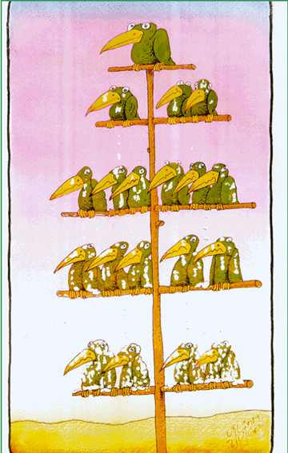
Analytic Hierarchy Process (AHP)
Tingkat Kepentingan
9 : mutlak lebih penting (extreme)
7 : sangat lebih penting (very)
5 : lebih penting (strong)
3 : cukup penting (moderate)
1 : sama penting (equal)

Slide 106
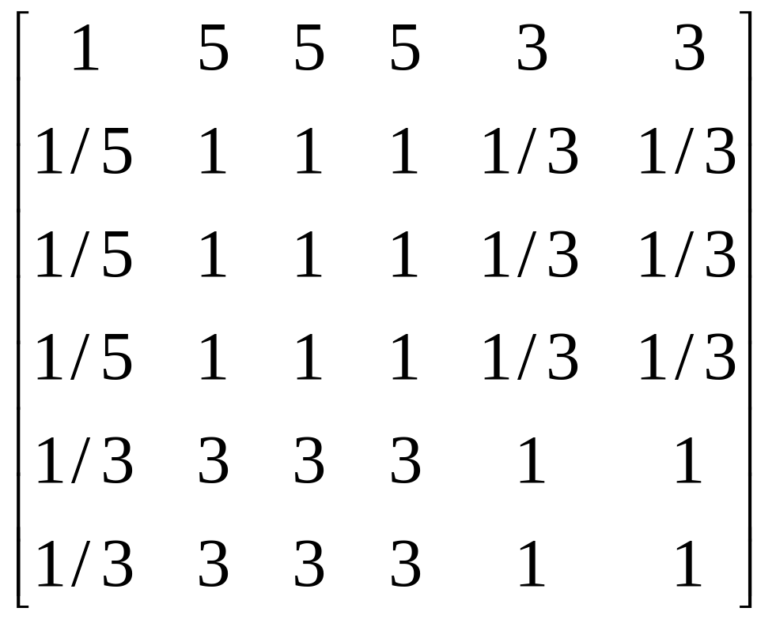
Analytic Hierarchy Process (AHP)
Saya lebih mengutamakan kemurahan harga, kemudian keunikan bentuk & berat HP, sedangkan kriteria lain merupakan prioritas terakhir
H M W K B U
H
M
W
K
B
U

Slide 107
Analytic Hierarchy Process (AHP)
Konsep EIGENVECTOR digunakan untuk melakukan proses perankingan prioritas setiap kriteria berdasarkan matriks perbandingan berpasangan (Saaty)

Slide 108

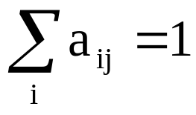
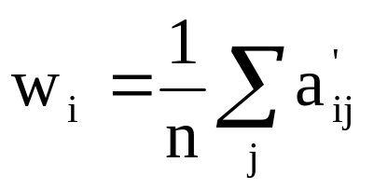
Analytic Hierarchy Process (AHP)
Apabila A adalah matriks perbandingan berpasangan yang, maka vektor bobot yang berbentuk:
dapat didekati dengan cara:
  menormalkan setiap kolom j dalam matriks A, sedemikian hingga:
sebut sebagai A’.
  untuk setiap baris i dalam A’, hitunglah nilai rata-ratanya:
dengan w_{i} adalah bobot tujuan ke-i dari vektor bobot.

Slide 109
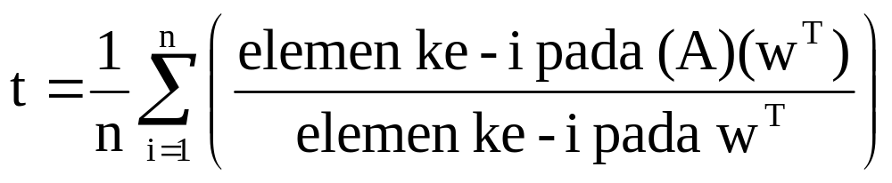
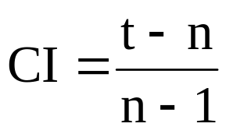
Analytic Hierarchy Process (AHP)
Uji konsistensi: Misalkan A adalah matriks perbandingan berpasangan, dan w adalah vektor bobot, maka konsistensi dari vektor bobot w dapat diuji sebagi berikut:
  hitung: (A)(w^{T})
  hitung: indeks konsistensi:

Slide 110
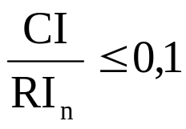
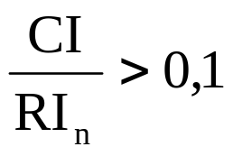
Analytic Hierarchy Process (AHP)
  jika CI=0 maka A konsisten;
  jika maka A cukup konsisten; dan
  jika maka A sangat tidak konsisten.
Indeks random RI_{n} adalah nilai rata-rata CI yang dipilih secara acak pada A dan diberikan sebagai:
n | 2 | 3 | 4 | 5 | 6 | 7 | ...
RI_{n} | 0 | 0,58 | 0,90 | 1,12 | 1,24 | 1,32 | ...

Slide 111

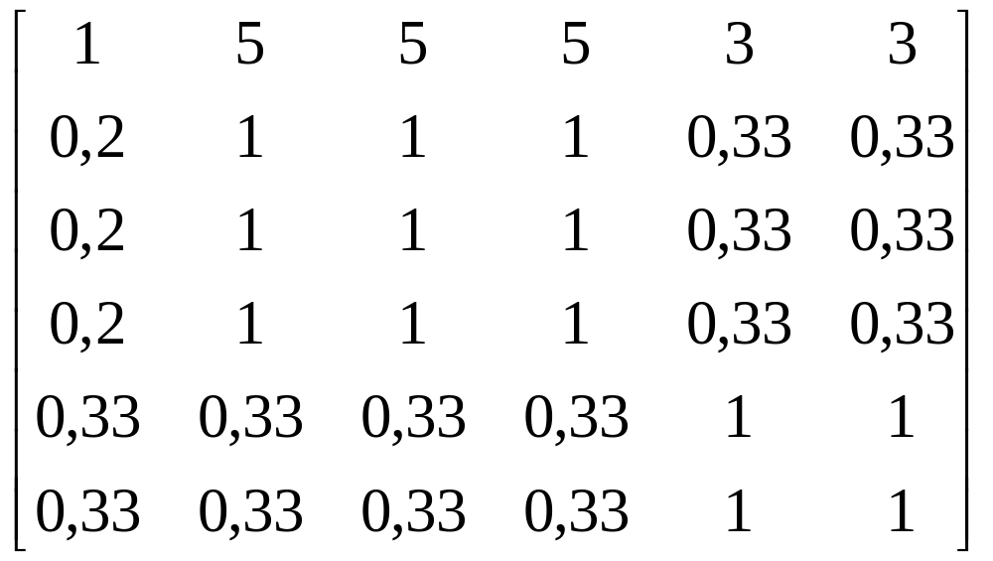
Analytic Hierarchy Process (AHP)
H M W K B U
H
M
W
K
B
U

Slide 112


Analytic Hierarchy Process (AHP)
2,26 14 14 14 6 6

Slide 113
Analytic Hierarchy Process (AHP)
0,4412 0,3571 0,3571 0,3571 0,5000 0,5000
0,0882 0,0714 0,0714 0,0714 0,0556 0,0556
0,0882 0,0714 0,0714 0,0714 0,0556 0,0556
0,0882 0,0714 0,0714 0,0714 0,0556 0,0556
0,1471 0,2143 0,2143 0,2143 0,1667 0,1667
0,1471 0,2143 0,2143 0,2143 0,1667 0,1667
1 1 1 1 1 1
Rata2
0,4188
0,0689
0,0689
0,0689
0,1872
0,1872
0,4412 0,3571 0,3571 0,3571 0,5000 0,5000
0,0882 0,0714 0,0714 0,0714 0,0556 0,0556
0,0882 0,0714 0,0714 0,0714 0,0556 0,0556
0,0882 0,0714 0,0714 0,0714 0,0556 0,0556
0,1471 0,2143 0,2143 0,2143 0,1667 0,1667
0,1471 0,2143 0,2143 0,2143 0,1667 0,1667
1 1 1 1 1 1 1
W = (0,4188; 0,0689; 0,0689; 0,0689; 0,1872; 0,1872)

Slide 114



Analytic Hierarchy Process (AHP)
0,4188
0,0689
0,0689
0,0689
0,1872
0,1872
2,5761
0,4154
0,4154
0,4154
1,1345
1,1345
=

Slide 115


Analytic Hierarchy Process (AHP)
Untuk n=6, diperoleh RI₆ = 1,24, sehingga:
KONSISTEN !!!

Slide 116
Analytic Hierarchy Process (AHP)
Bentuk hirarki dari informasi yang diperoleh
Membeli HP
TUJUAN
KRITERIA
Harga
(0,4188)
Memori
(0,0689)
Warna
(0,0689)
Kamera
(0,0689)
Berat
(0,1872)
Keunikan
(0,1872)
N70
N73
N80
N90
N70
N73
N80
N90
N70
N73
N80
N90
N70
N73
N80
N90
N70
N73
N80
N90
N70
N73
N80
N90
ALTERNATIF

Slide 117


Analytic Hierarchy Process (AHP)
Matriks perbandingan berpasangan untuk harga diperoleh dari data harga setiap HP
N70 N73 N80 N90
N70
N73
N80
N90

Slide 118
Analytic Hierarchy Process (AHP)
0,3505 0,3505 0,3505 0,3505
0,2601 0,2601 0,2601 0,2601
0,2179 0,2179 0,2179 0,2179
0,1715 0,1715 0,1715 0,1715
1 1 1 1
Rata2
0,3505
0,2601
0,2179
0,1715
0,3505 0,3505 0,3505 0,3505
0,2601 0,2601 0,2601 0,2601
0,2179 0,2179 0,2179 0,2179
0,1715 0,1715 0,1715 0,1715
1 1 1 1
W = (0,3505; 0,2601; 0,2179; 0,1715)

Slide 119
Analytic Hierarchy Process (AHP)
Atau …
MinHarga = min(2,3; 3,1; 3,7; 4,7) = 2,3
N70 = 2,3/2,3 = 1
N73 = 2,3/3,1 = 0,74
N80 = 2,3/3,7 = 0,62
N90 = 2,3/4,7 = 0,49

Slide 120
Analytic Hierarchy Process (AHP)
Normalkan …
Total = 1 + 0,74 + 0,62 + 0,49 = 2,85
N70 = 1/2,85 = 0,350
N73 = 0,74/2,85 = 0,260
N80 = 0,62/2,85 = 0,218
N90 = 0,49/2,85 = 0,172
W = (0,350; 0,260; 0,218; 0,172)

Slide 121


Analytic Hierarchy Process (AHP)
Matriks perbandingan berpasangan untuk memori diperoleh dari data memori setiap HP
N70 N73 N80 N90
N70
N73
N80
N90
W = (0,1691; 0,2029; 0,1932; 0,4348)

Slide 122


Analytic Hierarchy Process (AHP)
Matriks perbandingan berpasangan untuk warna diperoleh dari data warna setiap HP
N70 N73 N80 N90
N70
N73
N80
N90
W = (0,0149; 0,0149; 0,0149; 0,9552)

Slide 123
Analytic Hierarchy Process (AHP)
Atau …
TotWarna = 256 + 256 + 256 + (16x1024)
= 17152
N70 = 256/17152 = 0,015
N73 = 256/17152 = 0,015
N80 = 256/17152 = 0,015
N90 = (16x1024)/17152 = 0,955
W = (0,015; 0,015; 0,015; 0,955)

Slide 124


Analytic Hierarchy Process (AHP)
Matriks perbandingan berpasangan untuk kamera diperoleh dari data kamera setiap HP
N70 N73 N80 N90
N70
N73
N80
N90
W = (0,1932; 0,3077; 0,3077; 0,1932)

Slide 125
Analytic Hierarchy Process (AHP)
Atau …
TotKamera = 2 + 3,2 + 3,2 + 2 = 10,4
N70 = 2/10,4 = 0,192
N73 = 3,2/10,4 = 0,308
N80 = 3,2/10,4 = 0,308
N90 = 2/10,4 = 0,192
W = (0,192; 0,308; 0,308; 0,192)

Slide 126


Analytic Hierarchy Process (AHP)
Matriks perbandingan berpasangan untuk berat diperoleh dari data berat setiap HP
N70 N73 N80 N90
N70
N73
N80
N90
W = (0,2713; 0,2947; 0,2551; 0,1790)

Slide 127
Analytic Hierarchy Process (AHP)
Atau …
MinBerat = min(1,26; 1,16; 1,34; 1,91) = 1,16
N70 = 1,26/1,16 = 0,92
N73 = 1,16/1,26 = 1
N80 = 1,16/1,34 = 0,87
N90 = 1,16/1,91 = 0,61

Slide 128
Analytic Hierarchy Process (AHP)
Normalkan …
TotBerat = 1 + 0,92 + 0,87 + 0,61 = 3,4
N70 = 1/3,4 = 0,294
N73 = 0,92/3,4 = 0,271
N80 = 0,87/3,4 = 0,256
N90 = 0,61/3,4 = 0,179
W = (0,271; 0,294; 0,256; 0,179)

Slide 129
Analytic Hierarchy Process (AHP)
Matriks perbandingan berpasangan untuk keunikan diperoleh secara subyektif dari persepsi user
N90 lebih unik dibanding N80 N80 lebih unik dibanding N73
N73 lebih unik dibanding N70

Slide 130

Analytic Hierarchy Process (AHP)
Matriks perbandingan berpasangan untuk keunikan diperoleh secara subyektif dari persepsi user
N70 N73 N80 N90
N70
N73
N80
N90
W = (0,0860; 0,1544; 0,2415; 0,5181)

Slide 131
Analytic Hierarchy Process (AHP)
Bentuk hirarki dari informasi yang diperoleh
Membeli HP
Harga
(0,4188)
Memori
(0,0689)
Warna
(0,0689)
Kamera
(0,0689)
Berat
(0,1872)
Keunikan
(0,1872)
N70 (0,3505)
N73 (0,2601)
N80 (0,2179)
N90 (0,1715)
N70 (0,1691)
N73 (0,2029)
N80 (0,1932)
N90 (0,4348)
N70 (0,0149)
N73 (0,0149)
N80 (0,0149)
N90 (0,9552)
N70 (0,1932)
N73 (0,3077)
N80 (0,3077)
N90 (0,1932)
N70 (0,2713)
N73 (0,2947)
N80 (0,2551)
N90 (0,1790)
N70 (0,0860)
N73 (0,1544)
N80 (0,2415)
N90 (0,5181)

Slide 132

Analytic Hierarchy Process (AHP)
Perankingan: Misalkan ada n tujuan dan m alternatif pada AHP, maka proses perankingan alternatif dapat dilakukan melalui langkah-langkah berikut:
  Untuk setiap tujuan i, tetapkan matriks perbandingan berpasangan A, untuk m alternatif.
  Tentukan vektor bobot untuk setiap A_{i} yang merepresentasikan bobot relatif dari setiap alternatif ke-j pada tujuan ke-i (s_{ij}).
  Hitung total skor:
  Pilih alternatif dengan skor tertinggi.

Slide 133
Analytic Hierarchy Process (AHP)
0,3505 0,1691 0,0149 0,1923 0,2713 0,0860
0,2601 0,2029 0,0149 0,3077 0,2947 0,1544
0,2179 0,1932 0,0149 0,3077 0,2551 0,2415
0,1715 0,4348 0,9552 0,1923 0,1790 0,5181
0,4188
0,0689
0,0689
0,0689
0,1872
0,1872
0,2396
0,2292
0,2198
0,3114
=
N70 = 0,2396
N73 = 0,2292
N80 = 0,2198
N90 = 0,3114

